Slide 1
第16章 電子郵件與網站安全

Slide 2
第16章 電子郵件與網站安全
電子郵件 ( e-mail ) 與網頁服務 ( web service ) 是網際網路的兩項常見的應用，本章針對這兩項技術作深入淺出介紹。在電子郵件安全方面，提供防護方法與建議，避免垃圾郵件等侵犯。在網站安全方面，提供OWASP十大弱點建議，以改善其安全缺點，並介紹網站的安全規範，使讀者有全面性了解。
16.1. 電子郵件簡介
16.2. 電子郵件安全威脅
16.3. 電子郵件安全防護
16.4. 垃圾郵件預防
16.5. 網站簡介
16.6. OWASP十大弱點
16.7. 網站安全管理
16.8. 網站安全規範

Slide 3
16.1 電子郵件簡介
電子郵件在我們生活中已經成為重要工具，但也是資訊安全的隱憂，它是具高風險的工具。很多的電腦病毒 ( computer virus )、後門程式 ( trapdoor )、惡意程式 ( malware ) 都經由電子郵件傳送至使用者的電腦。電子郵件之安全防護也成為資訊安全的重要議題。

Slide 4
16.1.1 電子郵件的傳遞
電子郵件的地址由三部份組成：(1) 使用者名稱 ( user name )； (2) 『@』 符號連接；和 (3) 郵件伺服器名稱 ( server name )。一般電子郵件帳號如下：
user_name@mail_server
user_name 是電子郵件帳號的使用者名稱，如 John、Mary、等等；『@』唸成 『at』，俗稱為『小老鼠』；mail_server 是使用者帳號所屬的伺服器名稱。例如：電子郵件地址
John@aaa.com.tw
表示 John 為 aaa.com.tw 郵件伺服器主機的使用者，登入電子郵件伺服器時，使用者名稱為 『John』，伺服器名稱為 『aaa.com.tw』。例如某人有了這個電子郵件地址，他的朋友就可以使用這個地址與他通信(如 圖 16.1)。

Slide 5
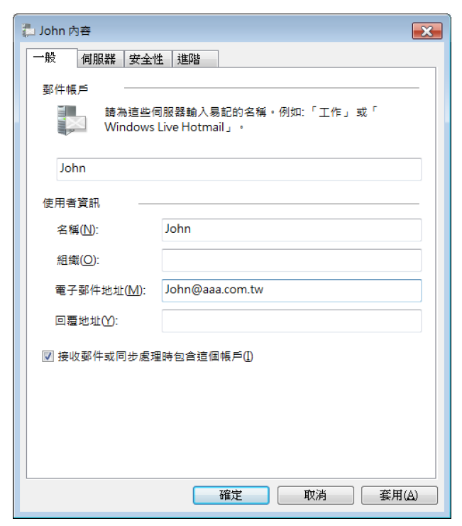
圖16.1，電子郵件帳號設定

Slide 6
電子郵件採用客戶─伺服器架構 ( client-server paradigm )，郵件的寄送 ( send ) 與收受 ( receive )，需要有客戶端 ( client ) 程式和伺服器端 ( server ) 程式合作完成。
電子郵件客戶端 ( client ) 使用的軟體稱為『郵件客戶端軟體』 ( mailer )，常使用的客戶端軟體有 Outlook、Thunderbird、Eudora、以及瀏覽器 ( 或網頁 ) 郵件服務 ( web mail ) 等，透過 mailer 以管理郵件、寄送與收受郵件等。
伺服器端 ( server ) 則包含有寄送郵件伺服器 ( transfer server ) 和收受郵件伺服器 ( access server )，分別有寄送代理程式與收受代理程式負責郵件寄送與接收的工作。郵件傳送的過程，送件者使用 SMTP 協定送出郵件，系統將郵件傳送至收件者的收受郵件伺服器，等待收件者使用 POP3 協定至收受郵件伺服器下載郵件至客戶端電腦中，或是以瀏覽器瀏覽郵件。(圖16.2 )

Slide 7
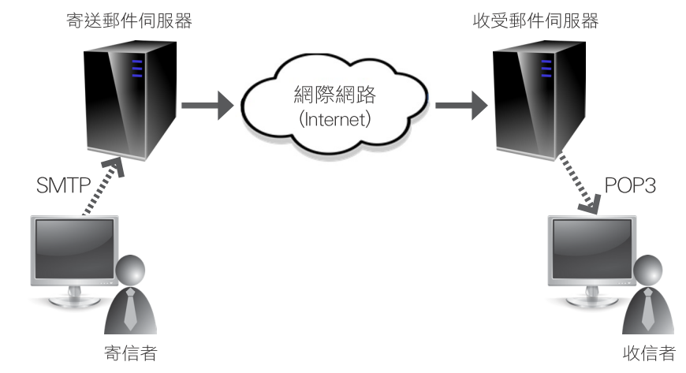
圖16.2 電子郵件寄送與收受過程

Slide 8
16.1.2 電子郵件加密與簽章
多用途網際網路郵件擴展 ( Multipurpose Internet Mail Extensions；MIME )，在1993年發展出來，成為電子郵件傳輸的格式，提供電子郵件傳輸的互通性。
MIME 是一種網際網路標準，它擴展電子郵件格式以支援除一般簡易的文字外，更加上彩色圖片、視訊、聲音或是二進位格式的資料或附加檔案，它主要是解決傳輸多種型態資料的困難，並且強化資料壓縮的能力。
電子郵件格式，簡略而言是一個郵件文頭 ( header ) 與郵件本文 ( text ) 所組成 (如圖 16.3)，而郵件文頭與郵件本文使用『空行』作間格。
郵件文頭標示了接收者、寄送者、編碼方式、與內容格式等；郵件本文就是郵件的內容。不論是彩色圖片、視訊、聲音或是二進位格式的資料檔，都在郵件內容以特定格式編碼。

Slide 9
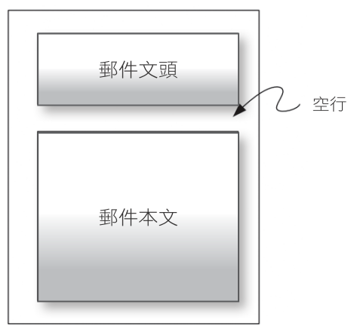
圖16.3 電子郵件格式示意圖

Slide 10
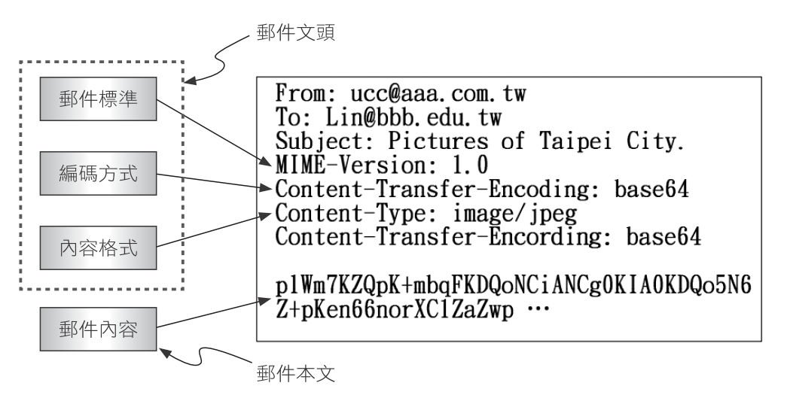
如圖16.4的範例說明如下：
郵件寄送者地址是『ucc@aaa.com.tw』。
郵件接收者是『Lin@bbb.edu.tw』。
郵件主旨是 『Pictures of Taipei City』。
郵件是以 MIME 版本 1.0 的格式。
郵件內容的格式是 『image/jpeg 』。
圖16.4 電子郵件格式

Slide 11
編碼格式是 base64 ，會將各類資訊編碼為一致的格式。雖然 base64 編碼為可以列印之字元，但以目視無法理解其內容。以base64為編碼方式，其優點為相容性高；雖然會增加郵件長度約 30%，因郵件資訊量不多，還是在可以接受的範圍。
電子郵件加密與簽章標準為安全多用途網際網路郵件擴展S/MIME ( Secure Multipurpose Internet Mail Extension；S/MIME ) 格式，是建立於公開金鑰密碼系統的技術。
在電子郵件軟體，須要先做加密與數位簽章功能設定 (圖 16.5)。按下加密與簽章功能鍵時，郵件傳輸時使用 S/MIME 格式來傳輸。使用加密與簽章功能前需要先安裝數位憑證 (圖 16.6)。

Slide 12
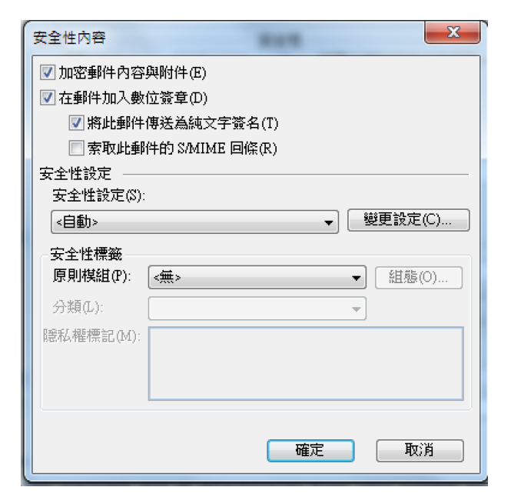
圖 16.5 加密與數位簽章設定

Slide 13
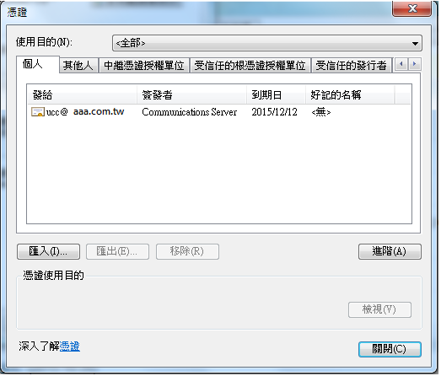
圖 16.6 加密與簽章需要數位憑證

Slide 14
S/MIME 格式是MIME 格式的進階版本，如果電子郵件經過加密時，在內容格式『Content-Type』的值為 『application/x-pkcs7-mime』，表示電子郵件使用公開金鑰密碼標準PKCS#7 ( Public-Key Cryptography Standards # 7 -- Cryptographic Message Syntax Standard ) 的數位信封 ( digital envelope ) 格式封裝 (圖 16.7)。

Slide 15
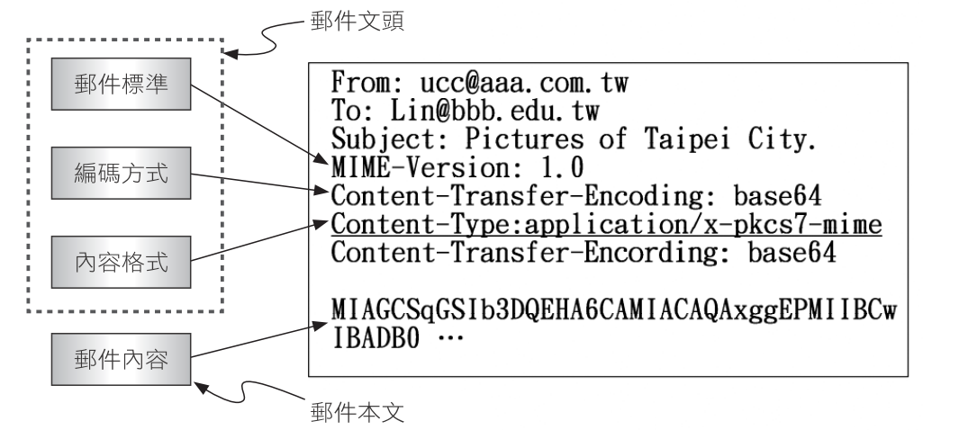
圖16.7 S/MIME 電子郵件加密格式

Slide 16
16.2 電子郵件安全威脅
電子郵件也帶來資訊安全上的許多問題，例如：冒名郵件、垃圾郵件、詐騙郵件、黑函郵件、病毒 ( 木馬 ) 郵件、釣魚郵件等。
冒名郵件是指假冒他人之郵件帳號進行破壞的行為，如散佈不實謠言、或假傳消息，甚至夾帶木馬程式或病毒程式等。
垃圾郵件是目前我們每天面對的問題，實在惹人惱怒。圖 16.9是某伺服器過濾垃圾郵件的範例。
據統計在2013年，全球垃圾郵件就高達290億封，垃圾郵件對使用者帶來最主要的威脅包括，傳播電腦病毒等惡意程式，或是傳送惡意網址的網路釣魚郵件。而每196封的郵件當中，就有一封是傳送惡意連結的網路釣魚郵件。
由於垃圾郵件的危害日趨嚴重，國際電信聯盟 ( International Telecommunications Union；ITU ) 呼籲各國應該透過強制性的立法，採取具體行動打擊垃圾郵件。

Slide 17
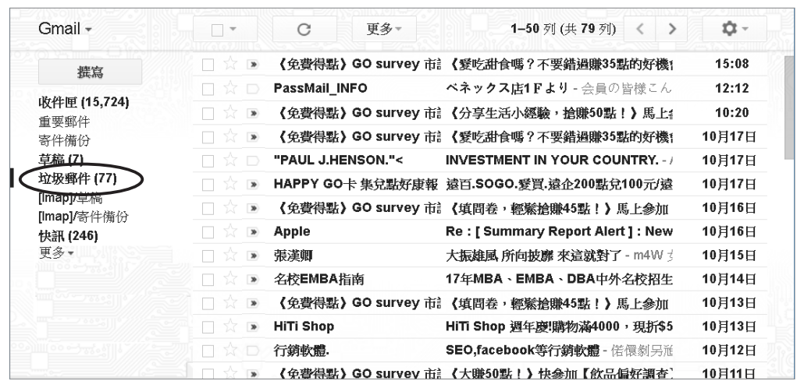
圖16.9 伺服器過濾垃圾郵件

Slide 18
一般詐騙郵件的手法，都會要求收信者點選一個連結網址，並將收信者引導到一個仿冒的假網站，然後再要求他提供、更新或確認機密的個人資料。
詐騙郵件通常企圖獲取個人的重要資訊，如提款卡密碼、身分證號碼、銀行帳號、或信用卡背面數字的末三碼 ( CW2 )，CW2是使用信用卡 ( 圖 16.10 ) 購物時，如郵購、電話購物或網路購物，人不在現場時，為防止詐騙的資料。
駭客通常透過電子郵件在受害者的電腦植入木馬程式，並操縱此受害的電腦從事各種非法行為，以隱匿其犯罪行為，此受害電腦稱為『殭屍電腦』（zombie computer）。或者透過附件夾帶檔案，或經由垃圾郵件發送大量信件，傳送給許多收信者，其中充斥各類危害資訊安全的郵件，如釣魚郵件、惡意程式、或病毒程式等，成為資訊安全的一個潛在危機 (圖 16.11)。

Slide 19
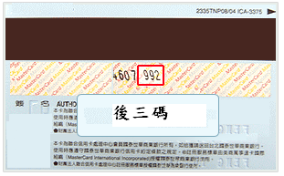
圖 16.10 信用卡背面數字的末三碼

Slide 20
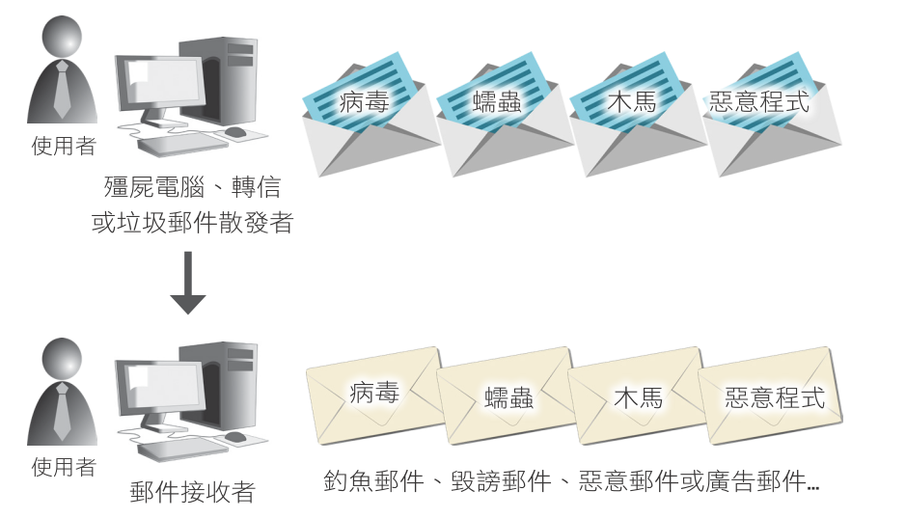
圖 16.11 電子郵件威脅管道示意圖

Slide 21
16.3 電子郵件安全防護
電子郵件的安全防護是全面性的，需要從管理層面、技術層面與實體層面著手，大家分工負責，才能將損失降至最低。

Slide 22
16.3.1 電子郵件伺服器
電子郵件伺服器若偵測到郵件隱藏病毒，會將病毒掃除，並通知收信者。如圖16.12為伺服器偵測到郵件病毒，在郵件原主旨前增加標示：[WARNING：VIRUS REMOVED] 等警告文字 (圖 16.12)。
伺服器對於電腦病毒之處理顯然比較容易，因為有明確的目標與方法。但相對地，對於垃圾郵件反而比較沒有明確的原則，若直接清除過濾垃圾郵件，萬一誤判將導致用戶埋怨。為避免爭議，盡量不直接刪除使用者的信件，僅修改可疑信件的主旨標題，加上 『*** SPAM ***』字樣，再由用戶自行決定其處理方式。

Slide 23
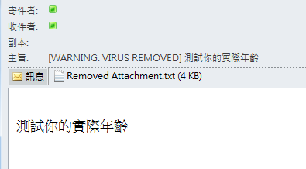
圖16.12 病毒掃除警告標示

Slide 24
16.3.2 避免電腦病毒傷害
以下列出一些使用電子郵件，須注意的事項，以避免遭受電腦病毒等傷害：
電子郵件需要定期作備份，以防郵件資料遭到損毀。
一般的電子郵件自動防護軟體並無防毒功能，需要另行安裝防毒軟體 (圖 16.13)。
Outlook 通訊錄有程式化的保護功能，以防止其它程式自動存取通訊錄或連絡人清單，或防止其它程式未經用戶授權就以其名義傳送訊息，若有應用程式嘗試存取用戶的「通訊錄」也會出現警告訊息。
需要封鎖的附加檔案類型包括 .exe、.bat、.com、.vbs 及 .js，這些附檔常藏有病毒程式與惡意程式。

Slide 25
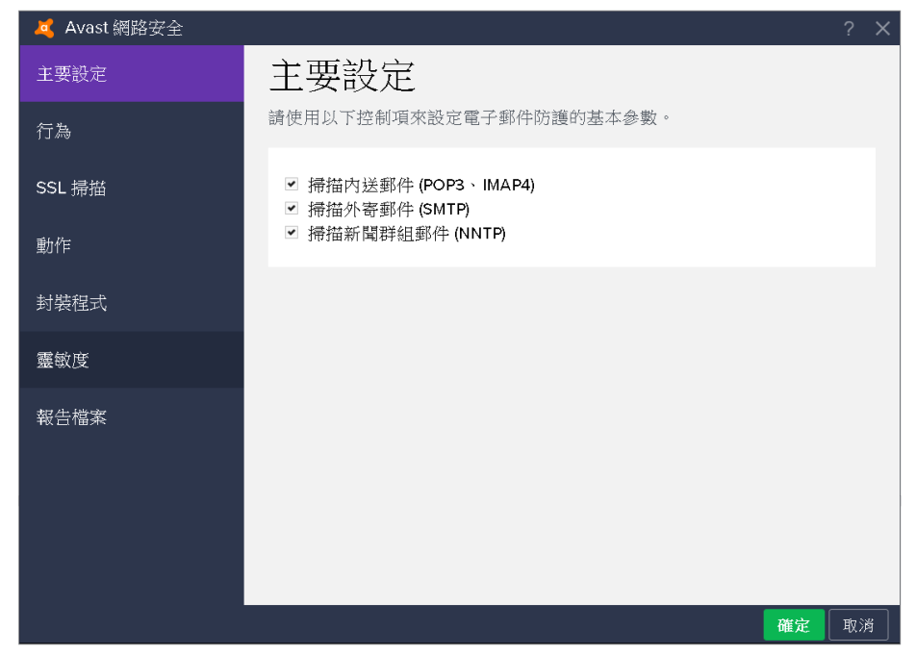
圖16.13. 電子郵件自動防護軟體

Slide 26
16.4 垃圾郵件預防
本節列出一些可以預防垃圾郵件的作法，以供參考：
提高系統的保護層級，限制存取權限，但也可能會造成瀏覽的不便。
隨時更新垃圾郵件篩選器，以避免新攻擊字串之攻擊。
關閉自動處理讀信回條與送達回條功能，因可能會未經判斷而遭受攻擊。
審慎散佈自己的電子郵件地址。需要公開場合公佈自己的電子郵件地址時，也應該針對不同的用途使用不同的電子郵件地址。
切勿回覆垃圾郵件，也切勿轉寄連鎖電子郵件。
收到詢問個人資訊的電子郵件時，不要回覆。
切勿依照可疑的電子郵件上的要求，捐助慈善機構。

Slide 27
16.5 網站簡介
網站（web site）是網際網路的應用，根據規則使用HTML等工具，製作用於展示特定內容的相關網頁之集合，並發展關聯的程式集合，使客戶端透過瀏覽器 ( browser ) 可存取這些網頁。
以下介紹一些網站的相關技術。全球資訊網 ( World Wide Web ) 的相關標準是由 W3C 團體所制定，W3C 就是全球資訊網協會 ( World Wide Web Consortium )。W3C制定一系列的相關規範，其中包括超文件標示語言( HyperText Markup Language；HTML )語法，此語法內容可以為瀏覽器所解析。當瀏覽器向網站送出要求 ( request ) 指令時，網站回應 ( reply ) 以 HTML 網頁，再由瀏覽器解析其內容 ( 圖16.14 )。

Slide 28
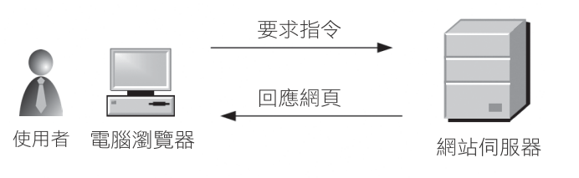
圖16.14 網站的要求與回應程序

Slide 29
網站是許多網頁的集合，一個網頁或多個網頁可以存成一個檔案，副檔名為 『htm』 或 『html』。 HTML 語法的撰寫，使用純文字模式的語言編輯器即可。
假設有一個檔案，名稱為 test.html ，其範例內容如圖16.15。
圖16.16 則為上述語法使用瀏覽器讀取之後，顯示在畫面的結果。
圖16.17 表示前面範例 HTML 語法與其顯示在瀏覽器結果之相關對應關係。

Slide 30
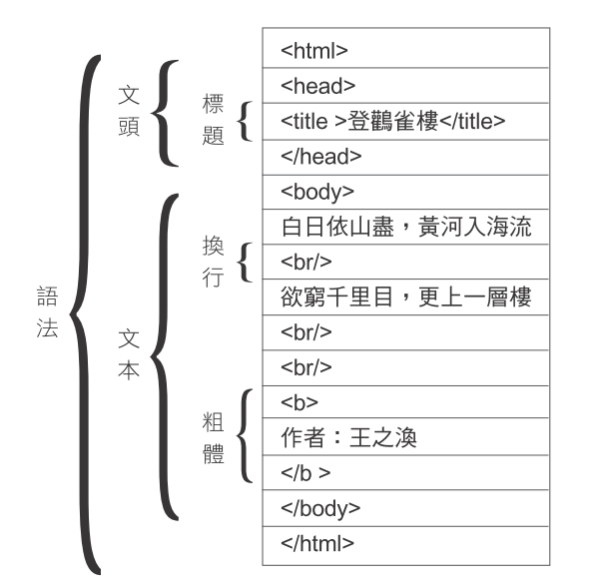
圖 16.15 HTML 語法範例

Slide 31
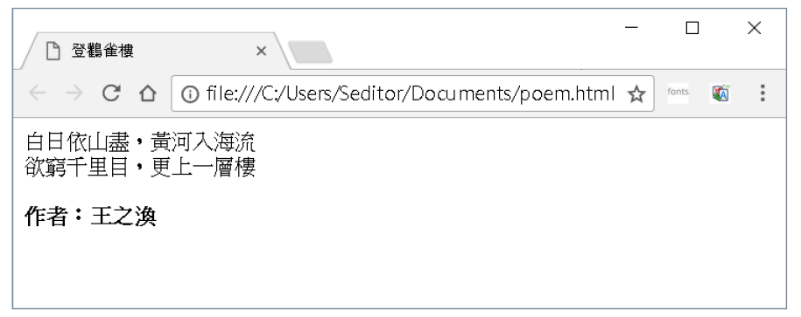
圖16.16 瀏覽器解譯之後的結果

Slide 32
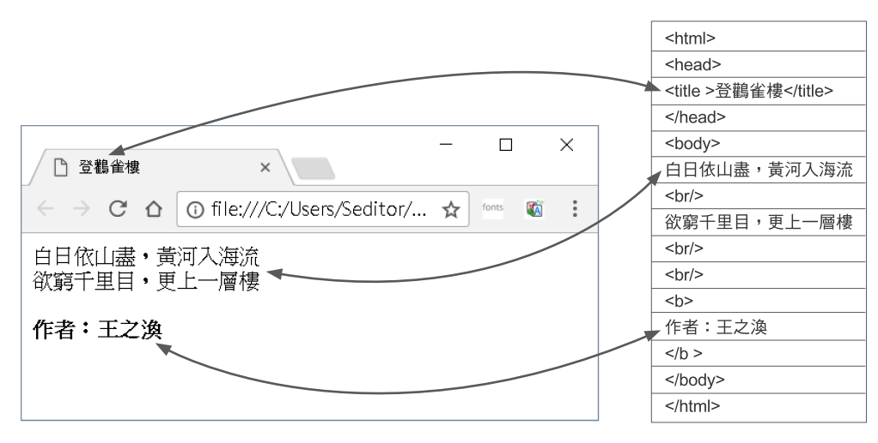
圖16.17 HTML語法與瀏覽器呈現的對應

Slide 33
16.6 OWASP十大弱點
開放網路應用程式安全組織（Open Web Application Security Project；OWASP）是一個開放社群的非營利組織，致力於改善網站應用程式的安全，其主要目標是研議網路軟體安全之標準、工具與技術文件，提供基本的方法以保護防止這些弱點，是軟體開發安全計劃最好的開始。
OWASP組織所提出的『網路應用程式安全十大弱點』 ( The Most Ten Critical Web Application Security Risks ) 是很值得參考的資料。OWASP Top 10的網路應用程式十大弱點如下 ( 參考OWASP Top 10 - 2013年版本為例 )：

Slide 34
16.6 OWASP十大弱點
(A1) 注入攻擊 ( injection attack )： 注入攻擊包含SQL注入、OS命令注入、LDAP注入、以及URL注入等。這些攻擊發生在當不可靠的資料作為命令或查詢語句的一部分，而被發送給解譯器時，可以欺騙解譯器，以執行非法的命令或未恰當授權的資料存取。
因應對策：使用安全的應用程式介面 ( API )、使用能過濾命令及查詢語句中特殊字元的解譯器、使用適當規範的輸入驗證方法等。
(A2) 失效的身份驗證和交談管理 ( broken authentication and session management )： 身份驗證和交談 ( session )管理相關的應用程式功能不能正確的執行，導致攻擊者破壞密碼、金鑰、交談符記 ( session tokens ) 或攻擊其他的漏洞去冒充其他用戶的身份。
因應對策：使用強健的身份驗證和交談管理系統、避免跨站漏洞以防使用者的session ID被盜取等。
(A3) 跨站腳本攻擊 ( cross-site scripting；XSS）：當應用程式收到含有不可靠的資料，在沒有進行適當的驗證和轉碼的情況下，就將它發送給一個網頁瀏覽器，這就會產生跨站腳本攻擊。XSS允許攻擊者在受害者的瀏覽器上執行腳本，從而劫持用戶端的session、危害網站或者將用戶轉向至惡意網站。
因應對策：將不可靠的資料與動態的瀏覽器內容區分開，如：對不可靠資料進行恰當的轉碼、使用恰當規範或解碼功能的輸入驗證方法(如資料長度、字元、格式)等。

Slide 35
(A4) 不安全的直接對物件參考 ( insecure direct object references )：當開發人員暴露一個對內部實現物件的參考時，例如，一個檔案 ( file )、目錄 ( directory ) 或者資料庫金鑰 ( database key )，就會產生一個不安全的直接物件參考 ( references )。在沒有檢查存取控制或其他保護時，攻擊者會利用這個參考去取得未授權資料。
因應對策：使用基於用戶或session的間接物件參考，在伺服器端記錄其參考對映表，以防止攻擊者直接攻擊參考物件。任何來自不可靠來源的直接物件參考，都要經過存取權限查核，以確保該用戶有適當存取權限。
(A5) 安全配置錯誤 ( security misconfiguration )： 好的安全需要對應用程式、架構、應用程式伺服器、web伺服器、資料庫伺服器和平臺定義和執行安全配置。由於許多配置的預設值並不是安全的，因此，必須定義、實施和維護這些配置。這包含了對所有的軟體保持及時更新、所有應用程式文件更新。
因應對策：建立一個可快速且易於部署在特定環境的配置過程，並應該可以自動化。建立能快速了解並部署已部署環境所有軟體更新與補丁的過程。實施漏洞掃描與經常稽核，以發現錯誤的配置或未安裝的補丁。
(A6) 敏感資料洩漏 ( sensitive data exposure )：許多web應用程式沒有正確保護敏感性資料，如信用卡號碼、驗證ID和身份證字號。攻擊者可能會竊取或篡改這些弱保護的資料以進行信用卡詐騙、身份冒用，或其他犯罪。
因應對策：敏感性資料需額外的保護，如：存放或傳輸過程中加密、與瀏覽器交換時進行特殊的預防措施。沒有必要存放的敏感性資料應儘快清除。使用強健的加密演算法及足夠長度的金鑰，並妥善的管理金鑰。

Slide 36
(A7) 缺少功能級別的存取控制 ( missing function level access control )：大多數web應用程式在UI中可見以前，先驗證功能級別的存取權限。但是，應用程式需要於每個功能被存取時在伺服器端執行相同的存取控制檢查。如果請求沒有被驗證，攻擊者能夠偽造請求以在未經適當授權時存取功能。
因應對策：應用程式使用一致和易於分析的授權模組，管理權限程序易於升級和稽核。對每個功能的存取，需要明確賦予特定角色的存取權限。
(A8) 跨站請求偽造 ( cross-site request forgery；CSRF）：CSRF攻擊迫使登入用戶的瀏覽器將偽造的HTTP請求，包含該用戶的session cookie和其它驗證資訊，傳送到一個存在漏洞的web應用程式。攻擊者透過用戶瀏覽器向存在漏洞的應用程式發送的請求，會被應用程式認為是該用戶的合法請求。
因應對策：在每個HTTP請求中添加用戶獨有且不可預測的符記，透過HTTP請求送出。或要求用戶重新驗證身分，也可防止CSRF攻擊。

Slide 37
(A9) 使用含有已知漏洞的元件 ( using known vulnerable components )：元件包含：函式庫 ( libraries )、框架 ( framework ) 和其它軟體模組 ( software modules )等，幾乎總是以全權限執行。如果使用含有漏洞的元件，將可能造成嚴重的資料丟失或伺服器接管。應用程式使用含有已知漏洞的元件，會破壞應用程式防禦能力，導致各種可能的攻擊。
因應對策：採用最新版本的軟體元件，隨時注意元件安全訊息並保證是最新版。建立軟體元件開發過程的安全策略，通過安全測試。適當情況下，考慮對元件安全封裝，去掉不使用的功能等。
(A10) 未驗證的重導向和轉發 ( unvalidated redirects and forwards )： web應用程式常將使用者重導向和轉發到其他網頁和網站，並利用不可靠的資料去判定目標頁面。如果沒有適當驗證，攻擊者可以重導向受害用戶到釣魚軟體或惡意網站，或利用轉發去存取未授權的頁面。
因應對策：避免使用重導向和轉發。如果使用重導向和轉發，則不要在計算目標時涉及到用戶參數。若使用目標參數無法避免，則建議把目標的參數做成對映值，而非真實的URL或其中一部分，由伺服器端將對映值轉換成目標URL。

Slide 38
行動裝置安全十大弱點
OWASP組織也提出『行動裝置安全十大弱點』 ( Top Ten Mobile Risks )。OWASP Top 10行動裝置安全十大弱點如下 ( 參考OWASP Mobile Security Project - Top Ten Mobile Risks - 2014年版本為例 )：
(M1) 弱伺服器端的控制 ( weak server side controls )：用戶端的應用程式、APP等連接網站上網頁，由於伺服器端的安全防護不足或存在弱點，遭受攻擊或竊取資料。
因應對策：伺服器端開發應用程式時，應避免產生OWASP 公布之相關弱點。
(M2) 不安全的資料儲存 ( insecure data storage )：重要資料儲存於不安全區域，或公開可以存取區域，權限控制不足，例如，將重要資料備份至行動碟中，並未適當保存，導致重要資料遺失或外洩，如密碼、個資等外洩。
因應對策：將重要資料至於安全控管區域中，具有權限控管，或將資料加密儲存，取得資料者無法破解，達到資料保護之目的。

Slide 39
(M3) 傳輸層保護不足 ( insufficient transport layer protection )：於傳輸機密或敏感性資料時，很常發生未加密情況，例如，瀏覽器傳輸沒採用HTTPS功能；或是使用的APP應用程式未採用加密方式進行資料的傳輸，例如，登入系統，因此可能會造成駭客，從中竄改或竊取封包資料，進而造成機密或敏感性資料的洩漏。
因應對策：程式開發者應確保所有敏感性資料有採用加密方式進行傳輸。
(M4) 非故意的資料洩漏 ( unintended data leakage )：程式開發者可能儲存敏感性資料在行動裝置或應用程式，這些資料可能透過app可以存取，導致資料洩漏情形。
因應對策：一些較敏感性的資料應避免自動儲存或將按鍵側錄軟體移除。
(M5) 粗糙的授權與認證 ( poor authorization and authentication )：網頁應用程式僅採用永不變的數值來執行身分驗證與授權階段，手機採用國際行動裝置識別碼 ( International Mobile Equipment Identification Number；IMEI )、國際行動用戶識別碼 ( International Mobile Subscriber Identification Number；IMSI ) 或簡單通行碼驗證身分。
因應對策：使用嚴謹的身分驗證與授權，例如：雙因子認證技術 ( two-factors authentication ) 等。

Slide 40
(M6) 加密失效 ( broken cryptography )：一種是使用強健的加密演算法卻遭到破解，另一種為使用過於簡單的加密演算，資料遭洩漏等。
因應對策：開發應用程式建議使用強健的加密演算法，並適當儲存加密金鑰。
(M7) 客戶端注入攻擊 ( client side injection )：網頁應用程式，存有Injection弱點，攻擊者仍可利用SQL Injection或跨網站指令碼攻擊手法來提升可攜式行動裝置的權限，竊取機密資料。跨網站指令碼攻擊 cross-site scripting，通常簡稱為XSS或或跨站脚本攻擊）是一種網站應用程式的安全漏洞攻擊，惡意攻擊者在網頁插入惡意html指令，當用戶瀏覽該網頁時，嵌入其中的html指令會被執行。
因應對策：瀏覽網頁應用程式，過濾不受信任或不應該接受的內容。
(M8) 安全決策是經由不受信任的輸入 ( security decisions via untrusted inputs )：應用程式可能經由惡意攻擊者的精心設計，使用非受權的資源，使伺服器或用戶端遭受破壞。例如，假設行動裝置撥號應用程式有Script Injection弱點，攻擊者只要事先把惡意的連結，寫入某個特定網頁，一但可攜式行動裝置的瀏覽器讀取到此程式碼時，撥號應用程式將無需使用者授權，自動開始撥號連線，給指定的電話號碼。
因應對策：每個應用程式在設計時均應注意身分驗證與授權的問題。

Slide 41
(M9) 不適當的交談期處理 ( improper session handling )：應用程式交談期間，一般而言會設定的比較長，原因是方便使用者存取，例如，登入網站身分驗證後，交談期設訂一天，一天內進入該網站，不需要再做驗證程序，通常交談期由HTTP Cookies方式來進行維持，很容易讓攻擊者猜到交談期間內的機密性內容，進行攻擊。
因應對策：若需要可提高驗證的複雜度或交談期間應設定在一個可接受範圍內。
(M10) 封裝檔案保護不足 ( lack of binary protections )：行動應用程式 ( app ) 原始碼中，原始程式碼內容含有敏感資訊，例如，金鑰、帳號或密碼等，可能會造成企業內部的智慧財產暴露或洩漏等情況。
因應對策：app程式開發者應避免將敏感資訊寫入於原始程式碼中，出版前進行原碼安全檢測。

Slide 42
16.7 網站安全管理
許多網站遭受到各種攻擊，已然成為資訊安全的隱憂；例如：網頁被竄改、網站遭受SQL注入 ( 或隱碼 ) 攻擊，導致資料被竊取，甚至網站被利用成為傳播木馬程式給瀏覽網頁受害用戶的跳板。
網站應用程式的技術日趨複雜，但相對地，攻擊網站的工具也快速普遍化，使得攻擊網站的門檻變低。因此需要不斷的對員工做資訊安全教育與訓練，以提升網站安全的技術與觀念。

Slide 43
網站的安全管理，歸納起來有以下幾點建議：
提升網站防禦措施：管理人員常會遺漏了網站安全漏洞的補丁與管理。網站需要定期做漏洞掃描，及早發現網站伺服器的安全漏洞，並偵測網頁是否被植入惡意超連結或惡意程式。發現網站已存在安全漏洞，需要及時加以處理，並且向相關主管報告。
防止網站設計疏忽所造成的漏洞：在正常的使用過程中，網站即便存在安全漏洞，一般使用者並不會察覺。但對敏銳的駭客而言，網站存在的漏洞就會被挖掘出來，且成為駭客直接或間接攻擊的弱點。
及時發現網站已被入侵：網頁資料遭受竄改之損害，有些駭客為謀取更大利益，在獲取網站的控制權限之後，並不暴露自己，而在所控制的網站伺服器植入木馬程式，以竊取重要資訊。
徹底解決網站安全問題：攻擊網站的軟硬體工具日漸普遍，網站代管公司與管理人員必須掌握最新技術動態，才能徹底解決網站上存在的問題。
定期網站安全檢測：網站安全檢測系統是定期或不定期對網站進行漏洞檢查的機制，以便在網站尚未發生安全事件前，能將系統漏洞作修正。

Slide 44

16.8 網站安全規範
提供網站安全認證服務的機構相當多，其中有：(1) VeriSign、(2) AICPA、(3) BBB Online、(4) TRUSTe等單位
VeriSign 提供的安全機制，讓消費者在傳輸個人機密資料給網站伺服器時，傳輸過程受到SSL /TLS加密的保護。VeriSign授權在我國由HiTRUST 公司代理，通過VeriSign 認證的網站，其標章張貼在網站上(如圖16.18)，以增加消費者對網站安全的信心。
圖 16.18 VeriSign 安全標章

Slide 45

網站取得 VeriSign 安全標章，使用者瀏覽器與網站連線會啟動 SSL/TLS 加密傳輸機制，使用者與網站之間的資料傳輸皆透過加密保護 ( 如圖 16.19 )，使用者不需要再額外使用其它安全軟體。然而，網站有VeriSign安全標章也不表示什麼問題都解決了，VeriSign標章只表示該網站確實存在及資料傳輸透過加密，對於網站的安全性就不在它驗證的範圍之內。
圖 16.19 SSL/TLS 加密連線標示

Slide 46

美國會計師協會 ( AICPA ) 與加拿大會計師協會 ( CICA ) 所提供的網站安全認證服務即是 WebTrust 認證服務，讓會計師提供類似於財務報表簽證的方式來對網站提供安全認證。
WebTrust是一項相當完整的認證服務 (圖 16.20) ，它包含了對網站的資訊系統、資訊傳輸及交易安全、及企業經營實務等完整稽核，並且會發出一份稽核報告給管理當局。在進行WebTrust認證服務時，須根據由AICPA及CICA所頒布的準則及細則進行稽核程序，其中包含三大部分：
(1) 企業實務與資訊隱私實務。
(2) 交易完整性。
(3) 資訊保護。
圖 16.20 WebTrust 標章

Slide 47
BBB ( Better Business Bureau；BBB ) Online是由中小企業組織所成立的網站安全認證機構，它提供電子商務網站的認證服務，屬於安全宣示性質。
TRUSTe是一個以保護消費者在網路的隱私權為宗旨的非營利機構，它所提供的認證服務有：(1) TRUSTe Program，及(2) Children’s Privacy Seal Program。其中Children’s Privacy Seal Program特別強調針對13歲以下兒童的隱私權保護。

